Slide 1
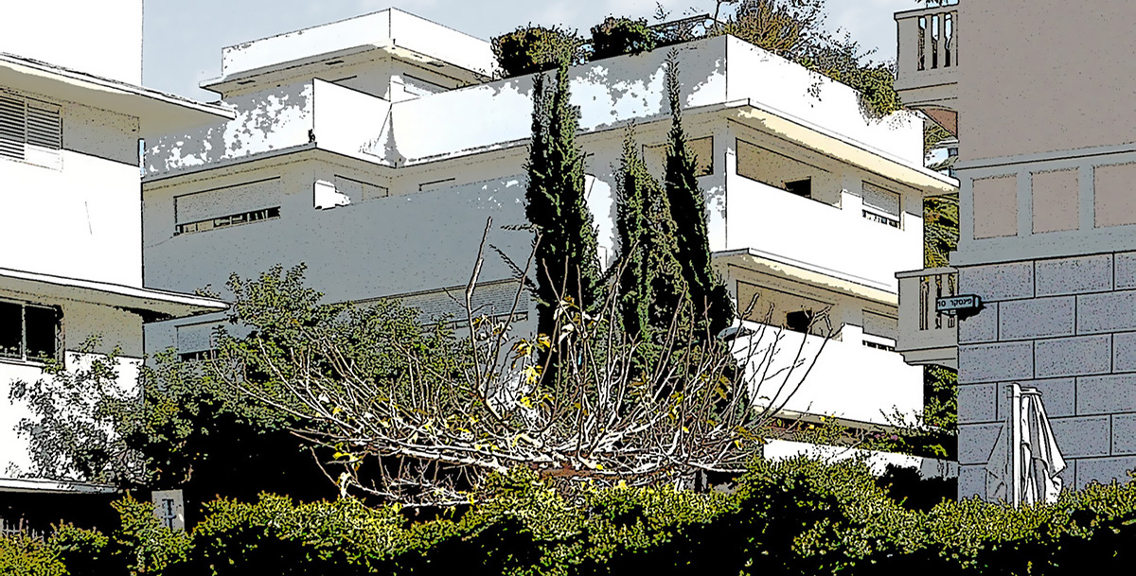
сады Тель-Авива
Юлия Леонова

Slide 2
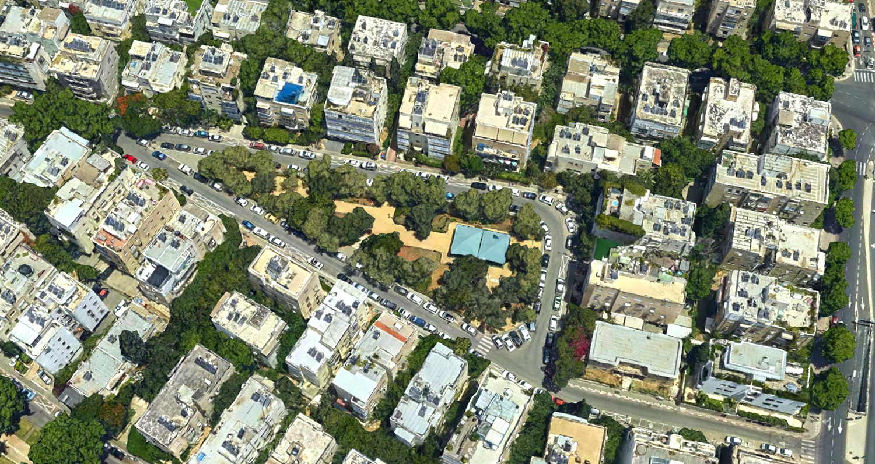
Тель-Авив, сад Цемах, застройка 1930-е – 1940-е

Slide 3
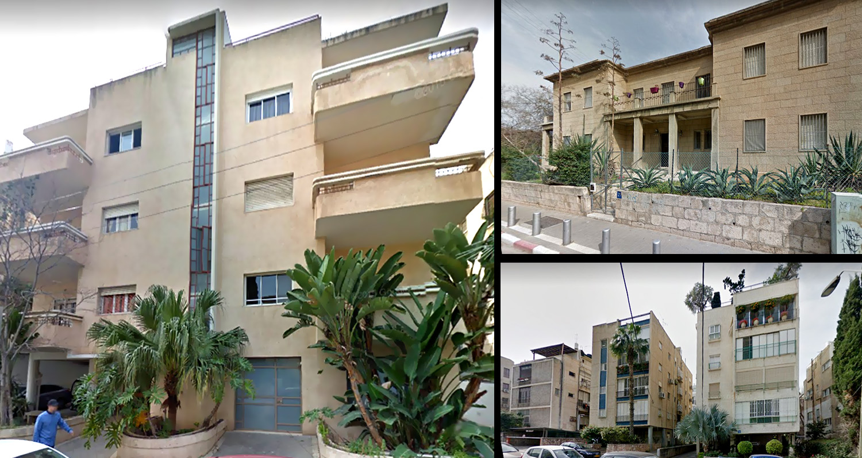
дома вокруг сада Цемах, застройка 1930-е – 1940-е

Slide 4
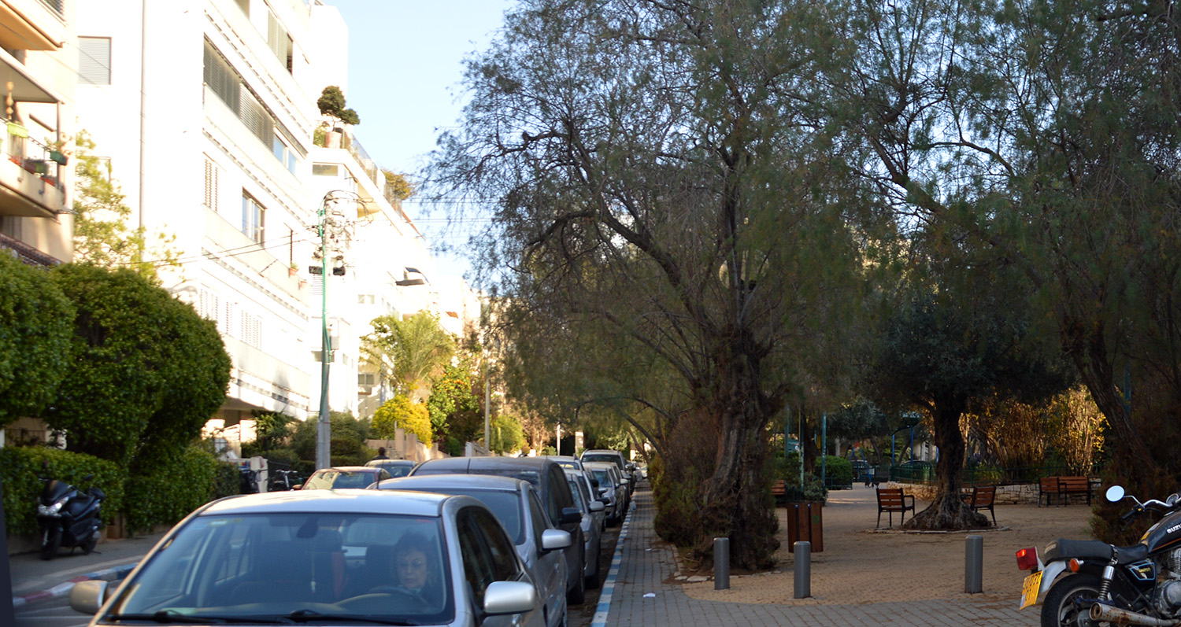
«зеленые ворота» перед домами вокруг сада Цемах

Slide 5
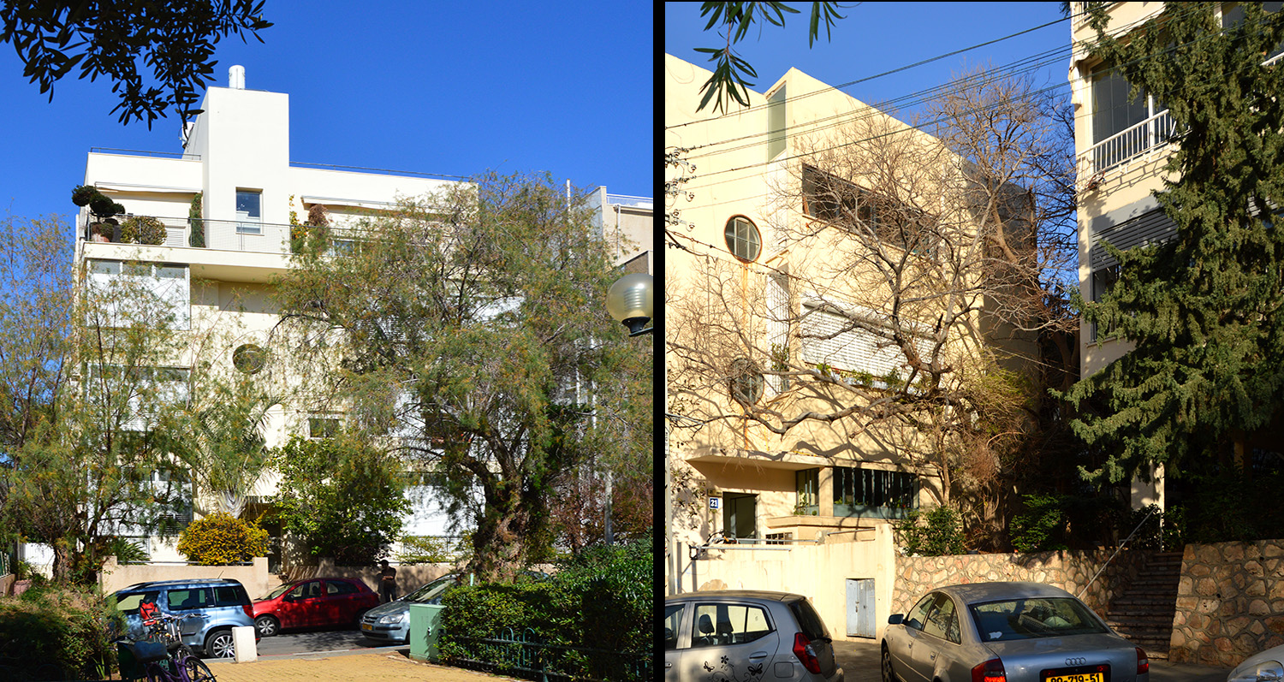

Slide 6
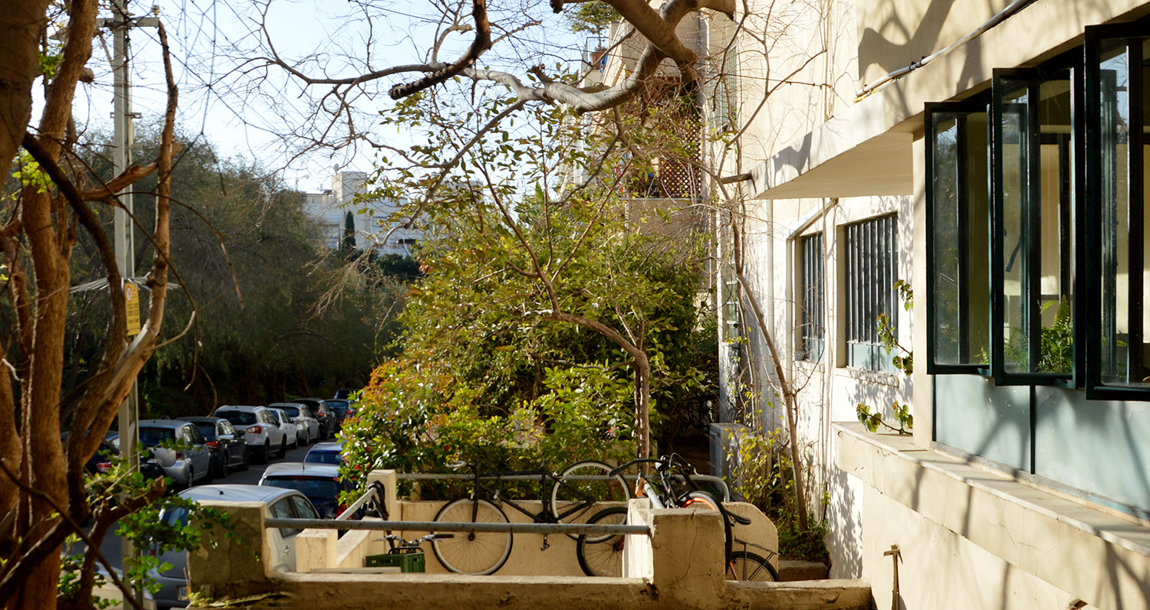

Slide 7
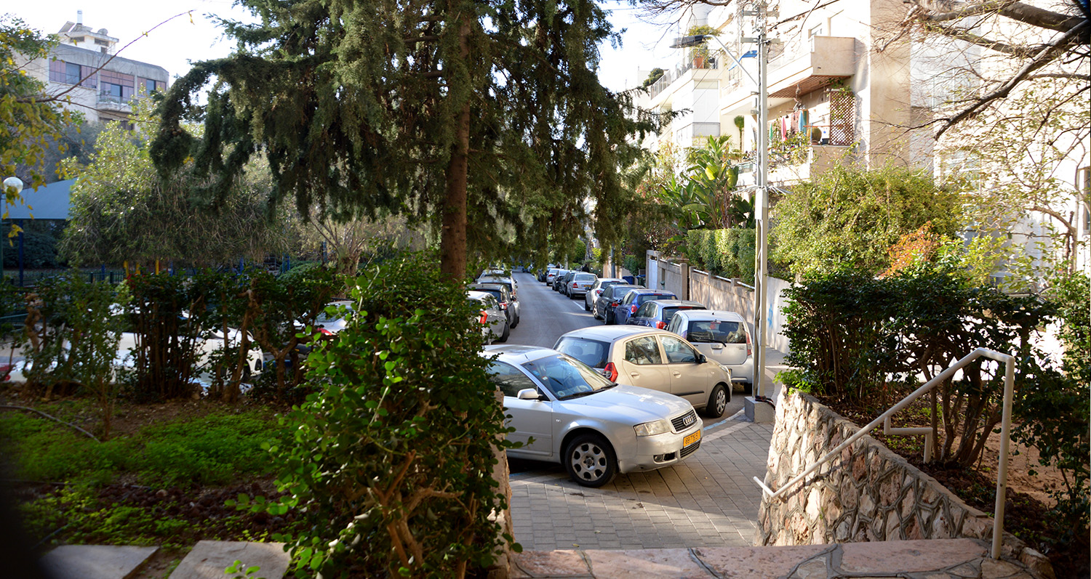

Slide 8
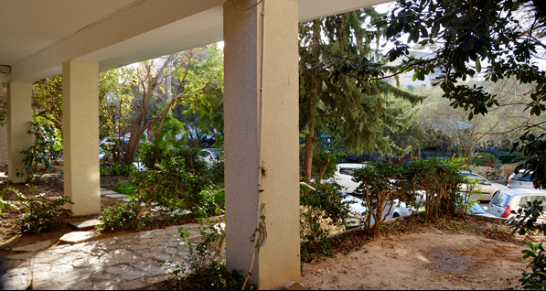

Slide 9
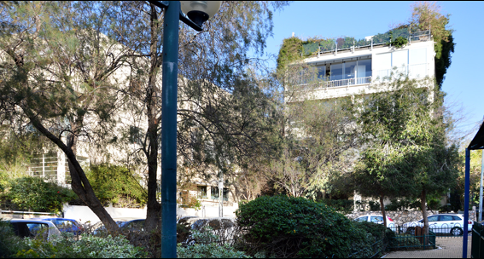

Slide 10
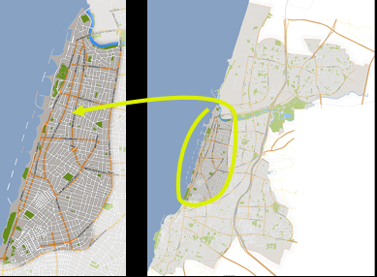
Тель-Авив в границах мастер-плана 1925 г.
Тель-Авив в административных границах 2016 г.

Slide 11
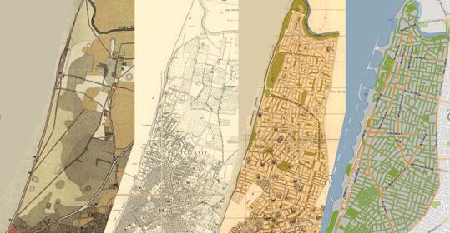
1878
1930
1931 (мастер-план)
2020

Slide 12
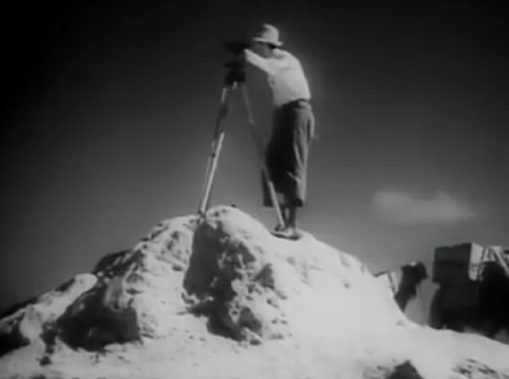

Slide 13
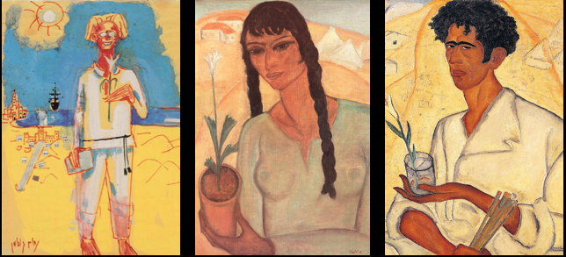
Нахум Гутман, Пионер песков, 1960-е
Город, расцветший на песке
Реувен Рубин, Девушка с цветком, 1922
Реувен Рубин, Автопортрет с цветком, 1923

Slide 14
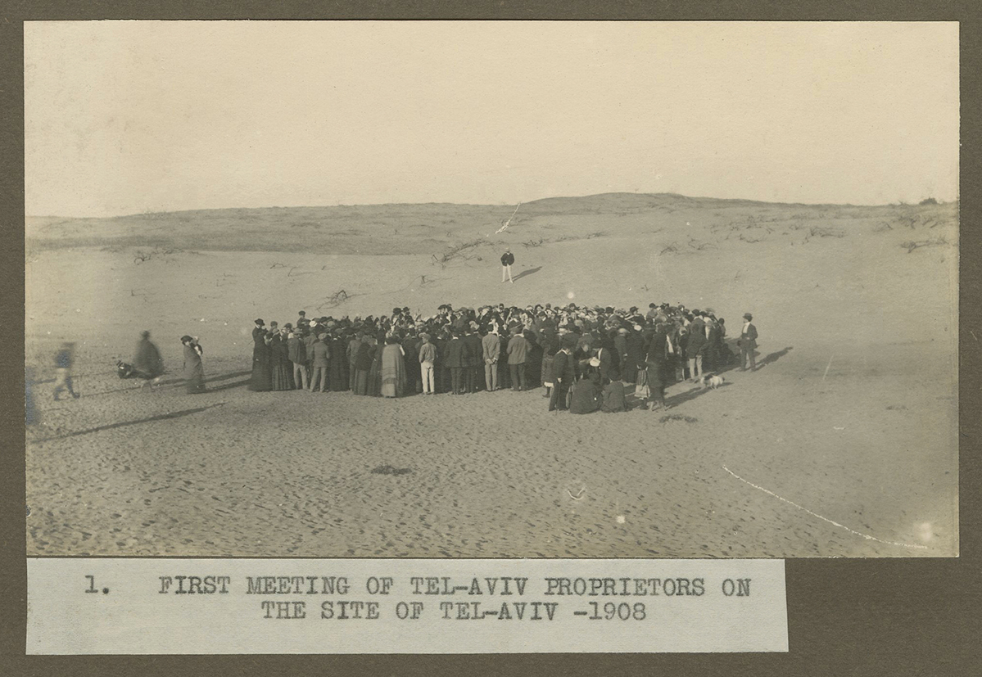
легендарное фото «ракушечной лотереи» – розыгрыша участков под застройку, «с которой начался будущий Тель-Авив».
Реальные обстоятельства и дата этого события до конца не ясны

Slide 15
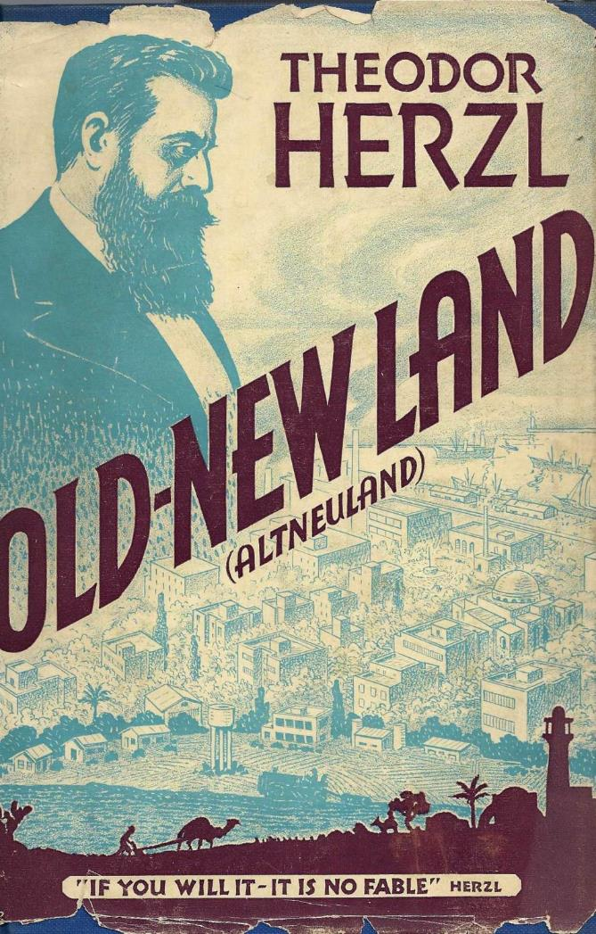
«Устройство городов: сложность … может быть решена с помощью городов-садов». Т. Герцль, Дневники, 1895
За несколько лет до основания Тель-Авива
«…Тысячи белых вилл сияли,
утопая в пышной зелени садов…»
Т. Герцль, Альтнойеланд (Тель Авив), 1902

Slide 16
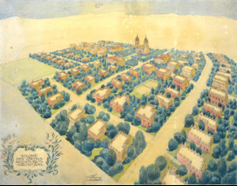
Проект
Вильгельма Стяссны
для Ахузат Байт – будущего
Тель-Авива,
1909 г

Slide 17
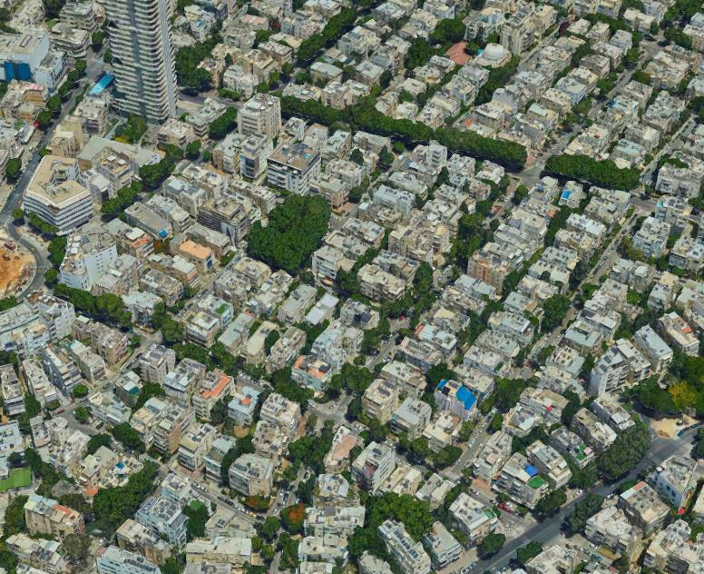
Проект Вильгельма Стяссны
для Ахузат Байт, будущего Тель-Авива, 1909 г.
Сад Рут, Тель-Авив, 2020 г.

Slide 18
отдельно стоящие дома
ограничение этажности
огороженный участок с садом при каждом доме
обязательное устройство палисадника
устройство озелененных общественных зон

Slide 19
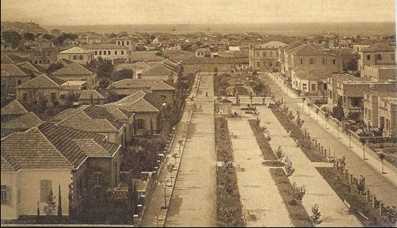
Первые годы Тель-Авива. Дома на отдельных огороженных участках, палисадники. Начало бульвара Ротшильда

Slide 20
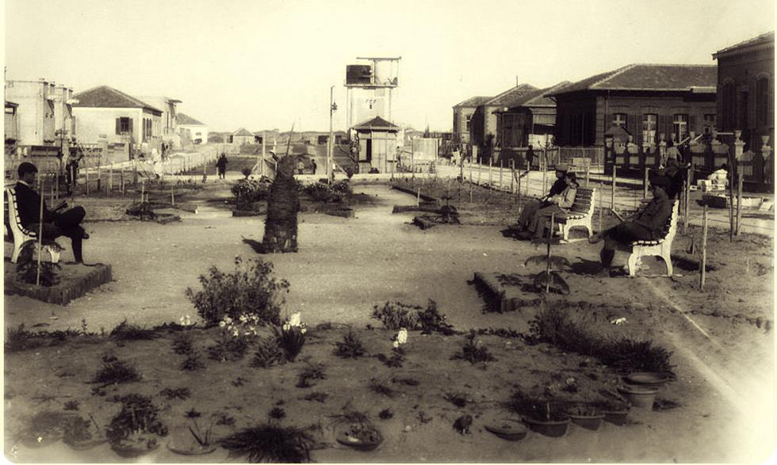
Первые годы Тель-Авива. Начало бульвара Ротшильда

Slide 21
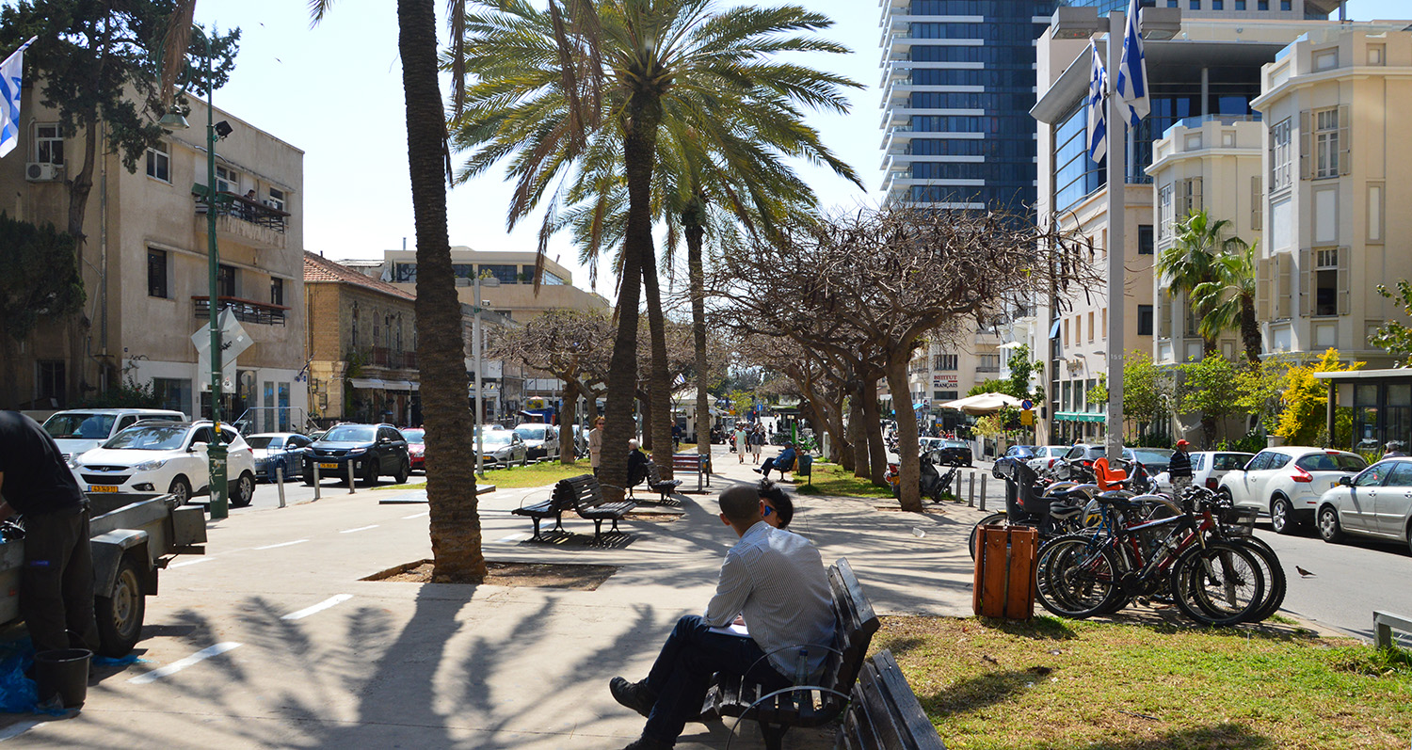
Бульвар Ротшильда, 2015

Slide 22
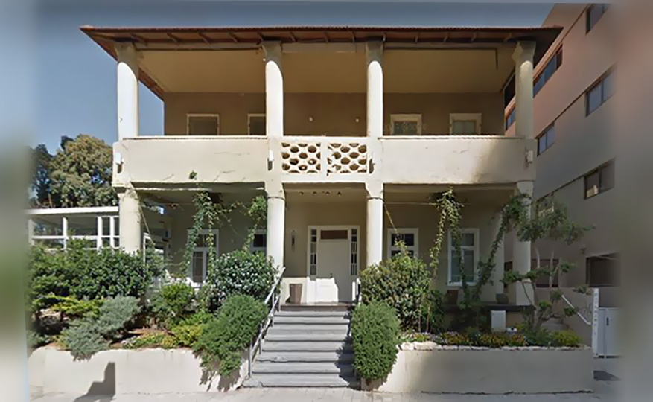

Slide 23
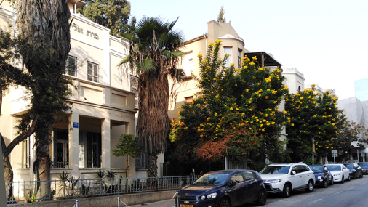

Slide 24
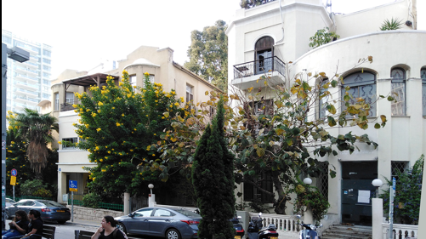

Slide 25
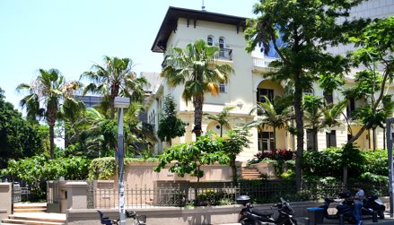

Slide 26
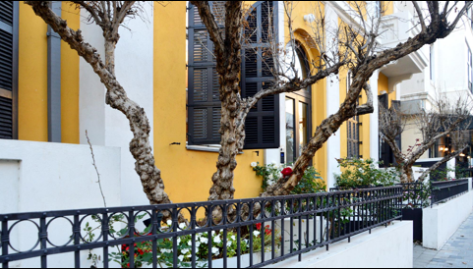

Slide 27
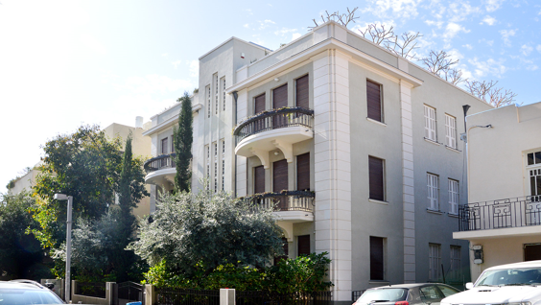

Slide 28
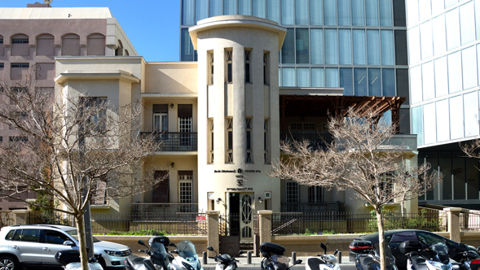

Slide 29
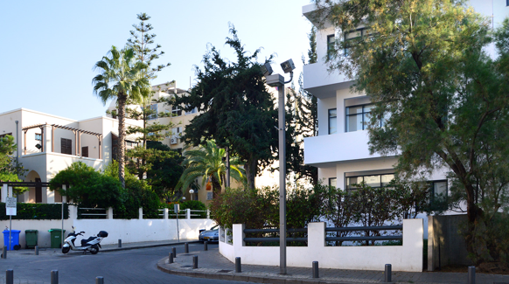

Slide 30
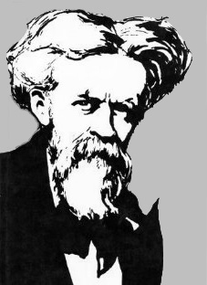
ПАТРИК ГЕДДЕС
история и география места как его ценность и основа планирования
сад как социальная культура

Slide 31
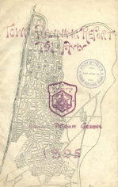
рапорт Патрика Геддеса к его плану для Тель-Авива 1925 г.
Тель-Авив может стать
«не только Городом-Садом, одним из многих в мире,
но и особенным Городом-Плодовым-Садом,
Городом-Фруктовым-Садом,
Городом-Виноградником,
Городом-Фиговых Деревьев
и Апельсиновым Городом!»

Slide 32
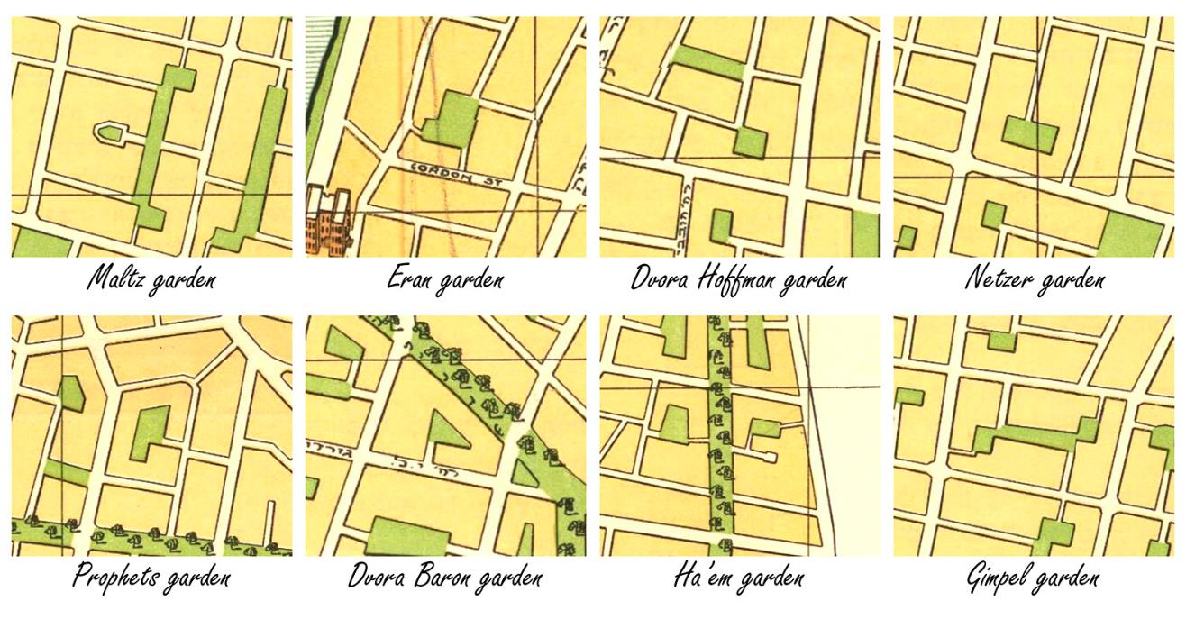
фрагменты уточненного в 1931 г.
генерального плана Геддеса для Тель-Авива.

Slide 33
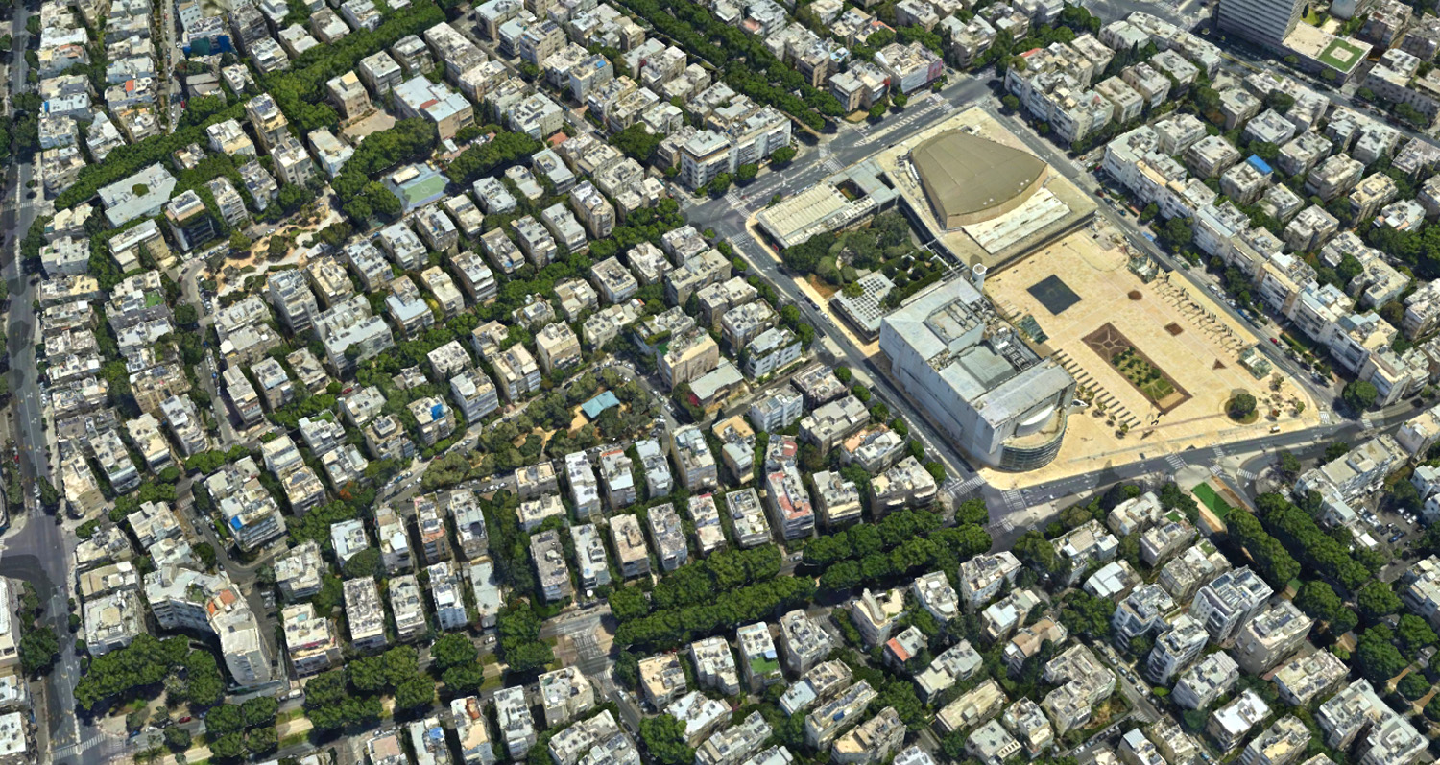

Slide 34
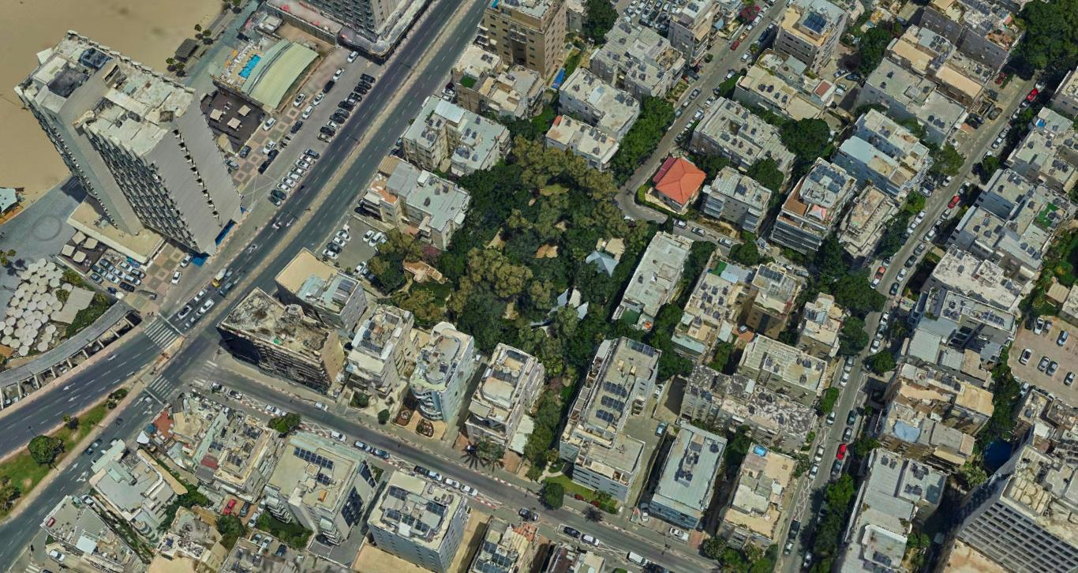

Slide 35
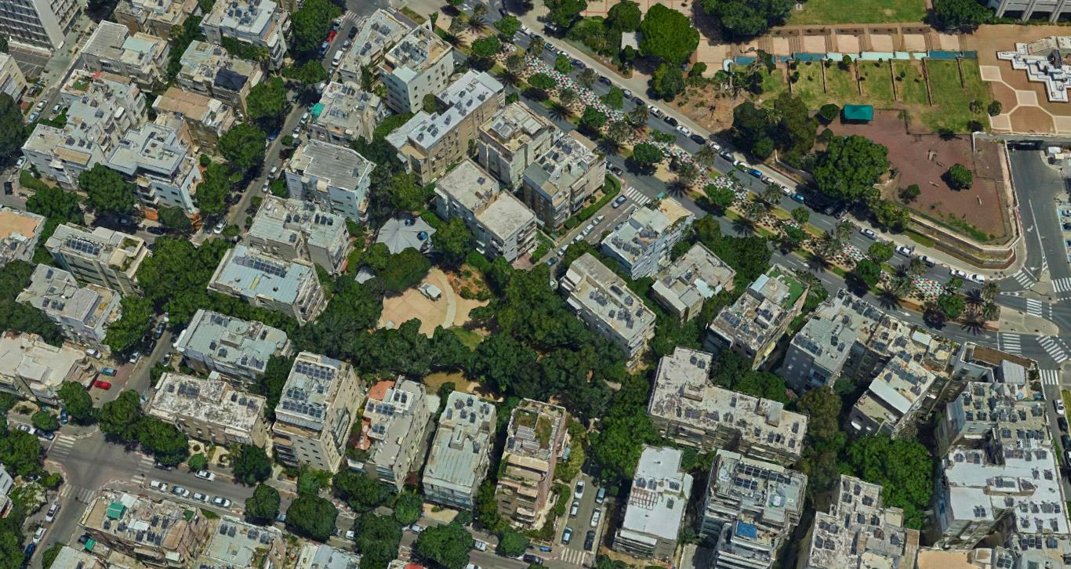

Slide 36
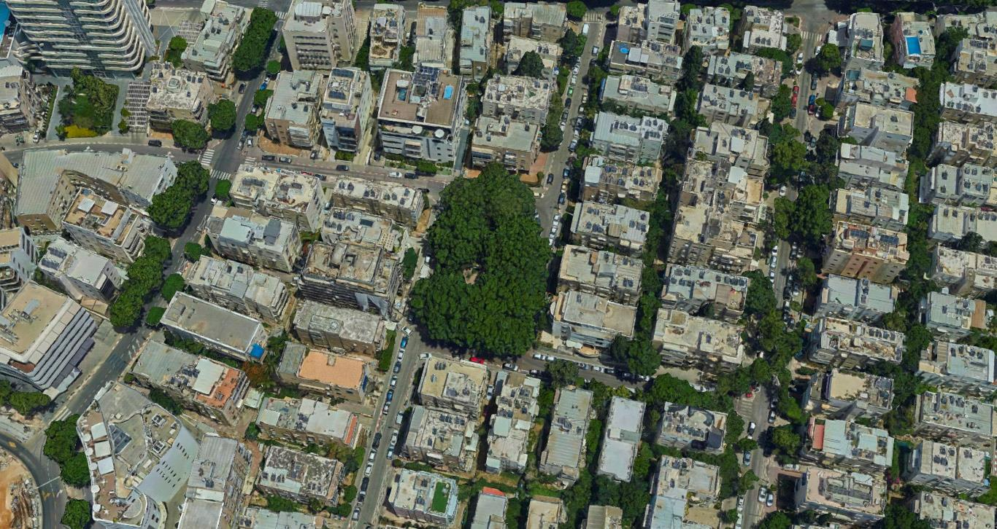

Slide 37
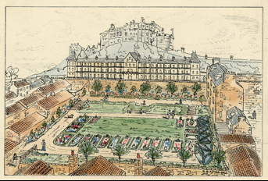
G.S. Aitken for Open Space Committee, A bird's-eye view of Johnston Terrace, Edinburgh, (source University of Strathclyde Archives and Special Collections, United Kingdom)

Slide 38
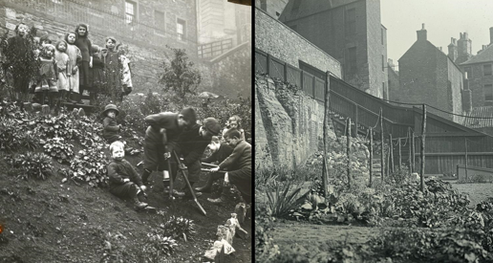
(source University of Strathclyde Archives and Special Collections, United Kingdom)

Slide 39
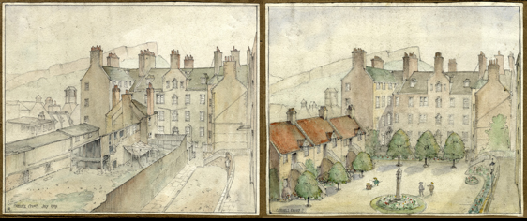
(source University of Strathclyde Archives and Special Collections, United Kingdom)

Slide 40
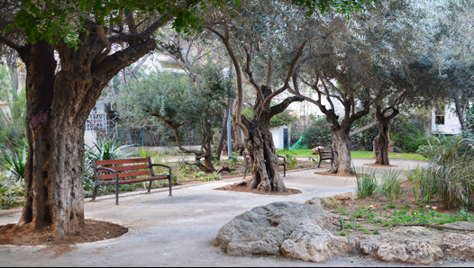

Slide 41
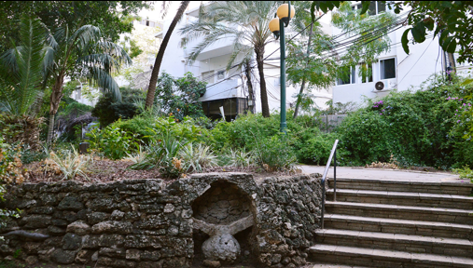

Slide 42
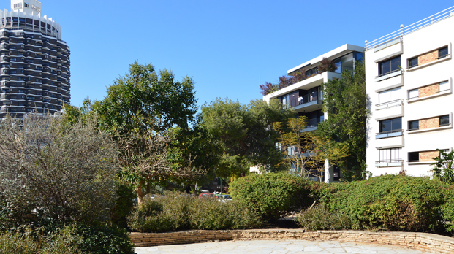

Slide 43
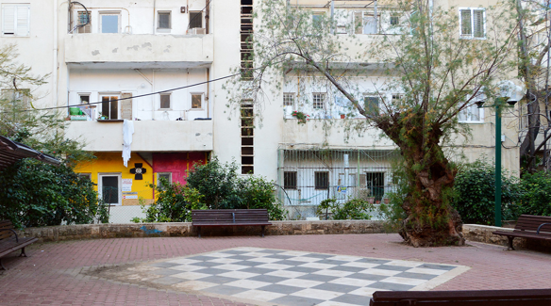

Slide 44
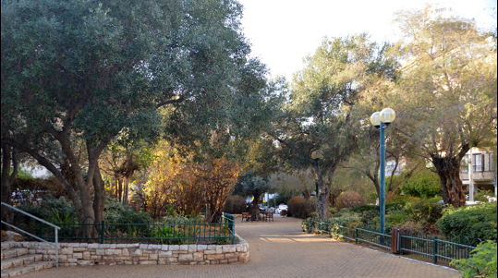

Slide 45
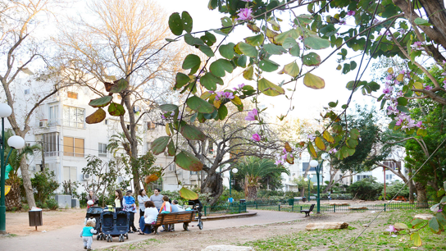

Slide 46
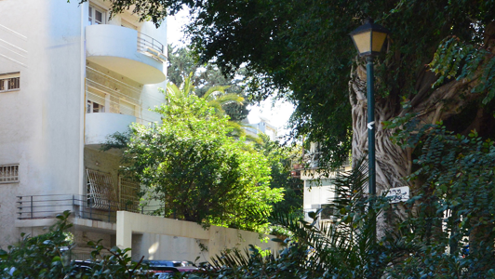

Slide 47
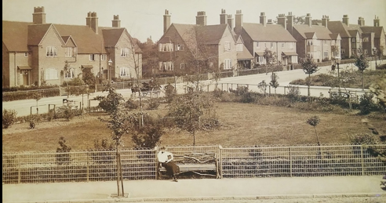
Hawthorne Road from Kingsley Road, looking across the triangle in 1912”, (source The Bournville Tenants Blog)

Slide 48
Предложение Александра Леви для пригорода-сада в Хайфе, 1920 г.

Slide 49
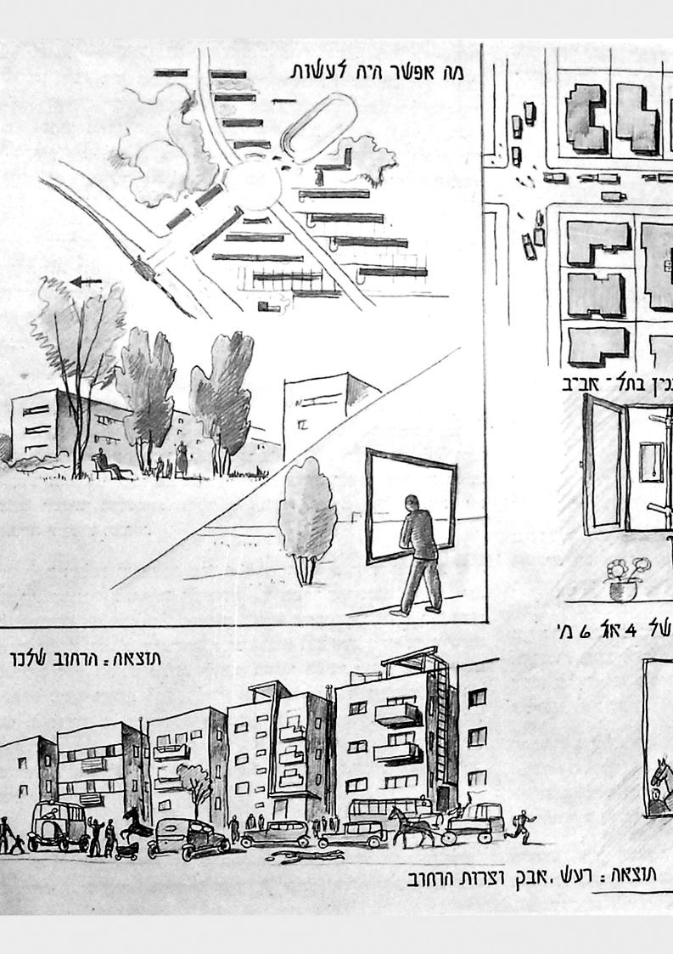

Slide 50
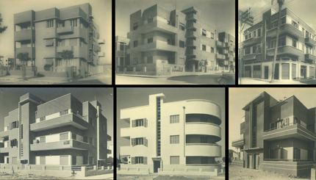

Slide 51
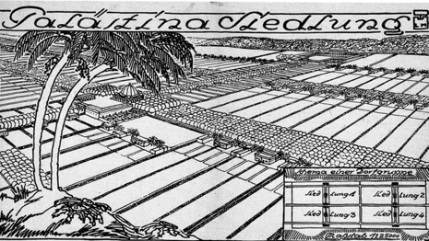
Предложение Леберехта Мигге для Палестины, источник Таль Алон-Мозес, Food for the Body and the Soul Hebrew-Israeli Urban Foodscapes

Slide 52
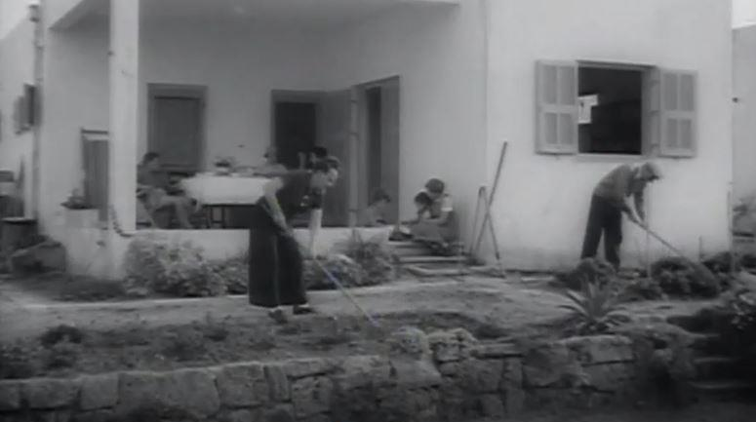

Slide 55
подиум

Slide 56
подиум

Slide 57
ОГРАЖДЕНИЕ
ограждение

Slide 58
ОГРАЖДЕНИЕ

Slide 59
ОГРАЖДЕНИЕ

Slide 60
ОГРАЖДЕНИЕ

Slide 61
ОГРАЖДЕНИЕ

Slide 62
сад под пилотис

Slide 63
Дом Энгеля,
арх. Зеев Рехтер,
1934

Slide 79
Из коллекции проекта "Израиль, открывающийся взору", музей Бейт хаИр, мэрия Тель-Авива-Яффо:
5000.0117.031, Эфраим Декель с сыном Рамом на крыше их дома, бульвар Моцкин, 3, ТА 1944-45, альбом Шушаны и Эфраима Декель (с любезного разрешения Рут Кричман)
Барух Вертиковский на велосипеде на крыше одного из домов в Яффо, Август 1950, Фото: студия "Белла", Маншия, 12, Яффо, Альбом Шуламит Юрист
5000.0407.005, Ицхак и Пнина Цуриано на крыше их дома на ул. Дизенгоф, 171, Тель-Авив, 1940-49, Альбом др. Авраама Цуриано
5000.0555.053, Дина Берлин (Гуткин) на крыше дома в одном из сельскохозяйственных поселений Эрец Исраэль, Альбом Йехудит Урбах Мехудар
5000.0005.047, Элия Крок с подругами, Тель-Авив, 1939, Альбом Рахель Орен
5000.0407.031, Авраам Цуриано на крыше своего дома, ул.Дизенгоф 171, Тель-Авив, 1947-48, Альбом др. Авраама Цуриано

Slide 81
жили Иуда и Израиль спокойно, каждый под виноградником своим и под смоковницею своею,
от Дана до Вирсавии, во все дни Соломона

